Slide 1


Slide 2
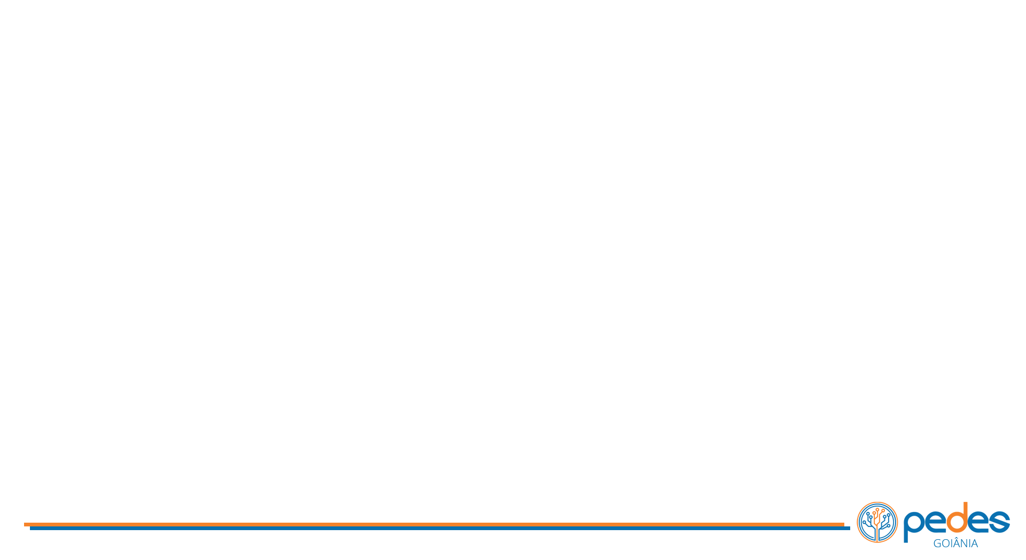

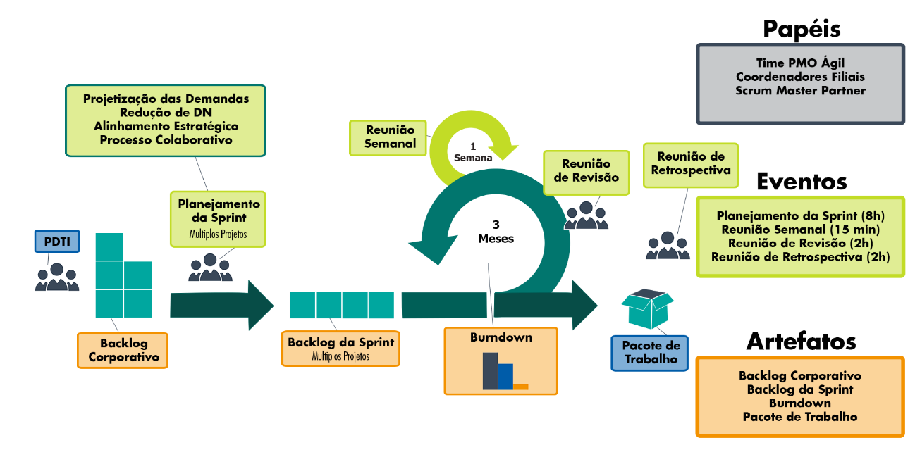
Modelo de Atuação

Slide 3
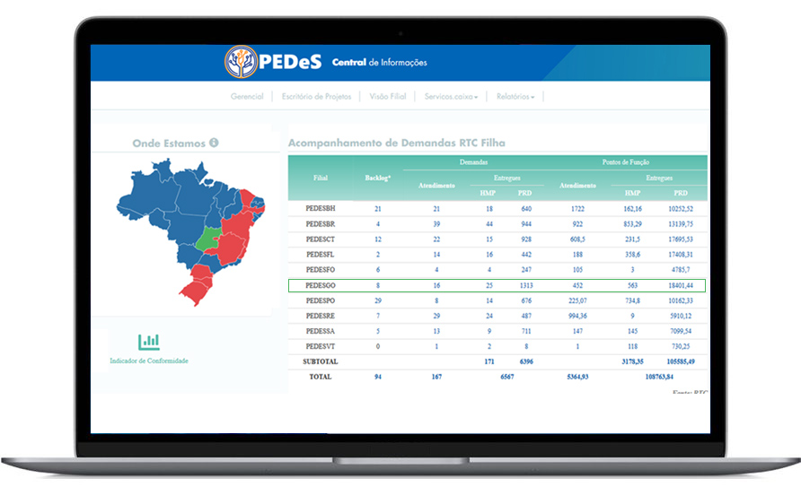
Demandas e Entregas

Slide 4
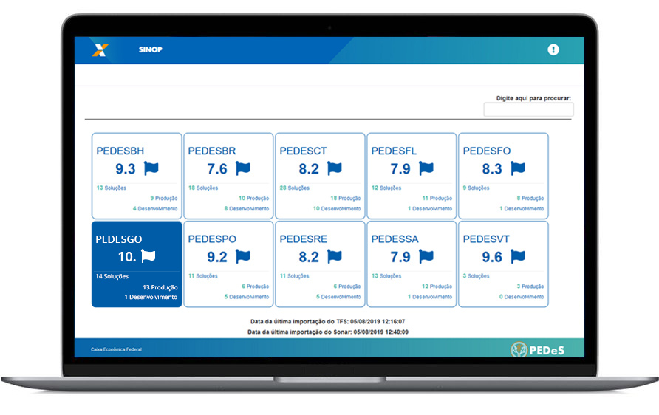
Qualidade dos Produtos

Slide 5
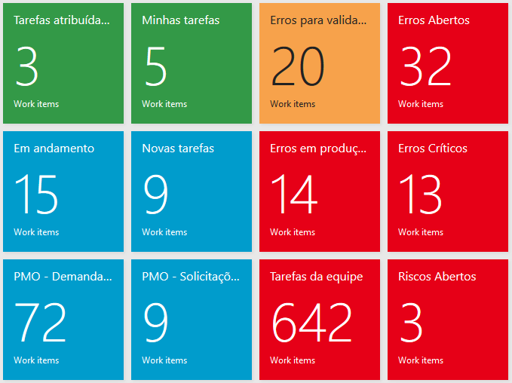
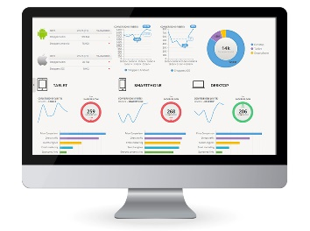


Melhoria Contínua
Painel de Acompanhamento
Loren ipsum dolor loren ipsum dolor loren ipsum dolor loren ipsum dolor
Lean Inception
Loren ipsum dolor loren ipsum dolor loren ipsum dolor loren ipsum dolor
PEDEX
Loren ipsum dolor loren ipsum dolor loren ipsum dolor loren ipsum dolor

Slide 6
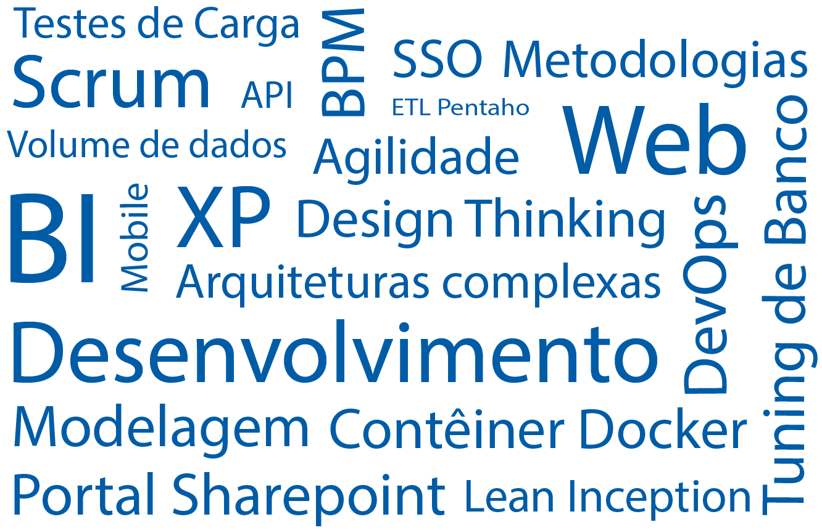

Time PEDeS Goiânia
FÁBRICA DE
DESENVOLVIMENTO ÁGIL
10 Milhões
Valor Global

Slide 7

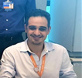
Equipe PEDeS Goiânia
NOME
Welber Machado Gouveia
FUNÇÃO
Coordenador de Filial
NOME
Welber Machado Gouveia
FUNÇÃO
Coordenador de Filial
NOME
Welber Machado Gouveia
FUNÇÃO
Coordenador de Filial
NOME
Welber Machado Gouveia
FUNÇÃO
Coordenador de Filial
ATIVIDADES
Loren ipsum dolor loren ipsum dolor loren ipsum dolor loren ipsum dolor loren ipsum dolor loren ipsum dolor
ATIVIDADES
Loren ipsum dolor loren ipsum dolor loren ipsum dolor loren ipsum dolor loren ipsum dolor loren ipsum dolor
ATIVIDADES
Loren ipsum dolor loren ipsum dolor loren ipsum dolor loren ipsum dolor loren ipsum dolor loren ipsum dolor
ATIVIDADES
Loren ipsum dolor loren ipsum dolor loren ipsum dolor loren ipsum dolor loren ipsum dolor loren ipsum dolor
NOME
Welber Machado Gouveia
FUNÇÃO
Coordenador de Filial
NOME
Welber Machado Gouveia
FUNÇÃO
Coordenador de Filial
NOME
Welber Machado Gouveia
FUNÇÃO
Coordenador de Filial
NOME
Welber Machado Gouveia
FUNÇÃO
Coordenador de Filial
ATIVIDADES
Loren ipsum dolor loren ipsum dolor loren ipsum dolor loren ipsum dolor loren ipsum dolor loren ipsum dolor
ATIVIDADES
Loren ipsum dolor loren ipsum dolor loren ipsum dolor loren ipsum dolor loren ipsum dolor loren ipsum dolor
ATIVIDADES
Loren ipsum dolor loren ipsum dolor loren ipsum dolor loren ipsum dolor loren ipsum dolor loren ipsum dolor
ATIVIDADES
Loren ipsum dolor loren ipsum dolor loren ipsum dolor loren ipsum dolor loren ipsum dolor loren ipsum dolor

Slide 8






PEDeS Goiânia
SIMTR
SISTEMA DE MODERNIZAÇÃO DO
TRATAMENTO E REUSO DE DOCUMENTOS E IMAGENS
Módulo Dossiê Digital
Módulo Negocial
DOCUMENTOS
Utilização de documentos digitalizados em todas as contratações de produtos.
TEMPO
Redução do tempo de atendimento e melhoria na experiência do cliente.
ECONOMIA
385 milhões de economia até 2022, Estimativa VILOP.

Slide 9
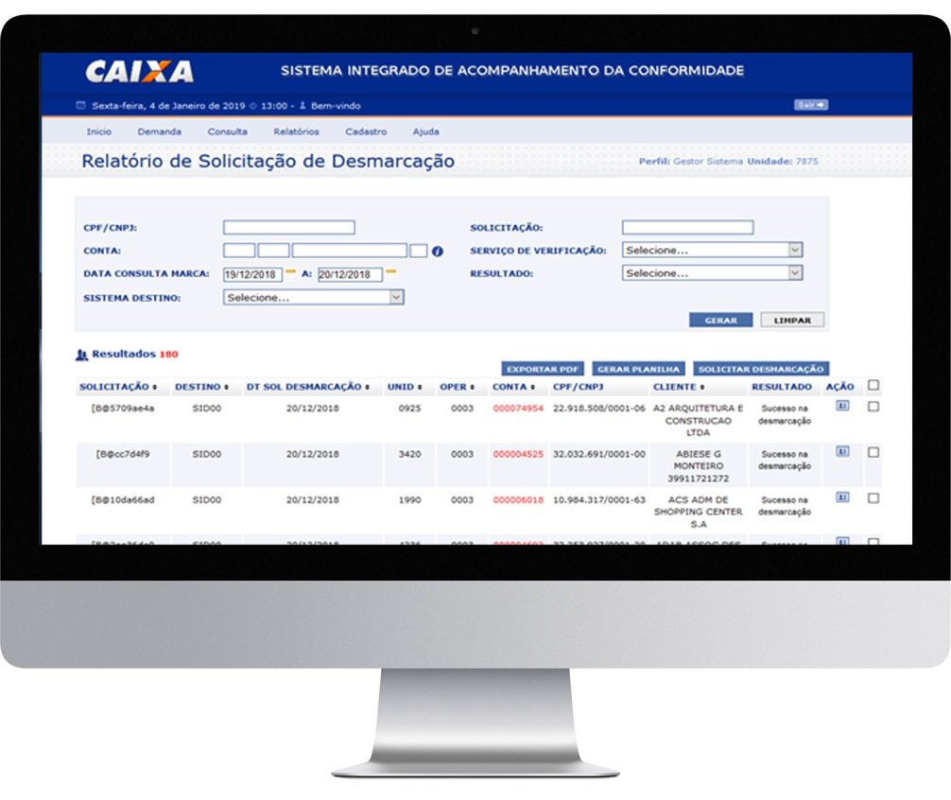





PEDeS Goiânia
SIIAC
SISTEMA INTEGRADO DE
ACOMPANHAMENTO DA CONFORMIDADE
13 MILHÕES
De verificações de conformidade em 2018 - crescimento de 22% em relação a 2017.
120 PRODUTOS CONTEMPLADOS
Entre eles MCMV, Pagamentos PIS e FGTS e Loterias.
TOTAL DE 190 BILHÕES
De contratos verificados. Cerca de R$ 132 bilhões em contratações inconformes prevenidas.

Slide 10
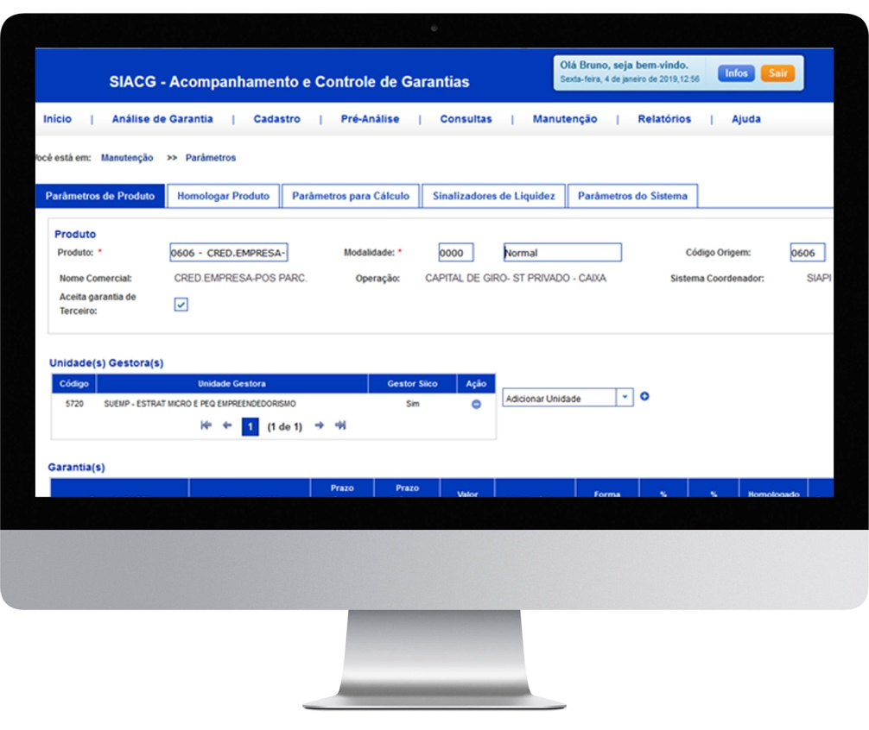



PEDeS Goiânia
SIACG
ACOMPANHAMENTO E CONTROLE DE GARANTIAS
CONTRATOS
Mais de 156 mil contratos com garantias analisadas.
VALORES
33 bilhões em valores contratados.
GARANTIAS
41 bilhões em garantias controladas.

Slide 11
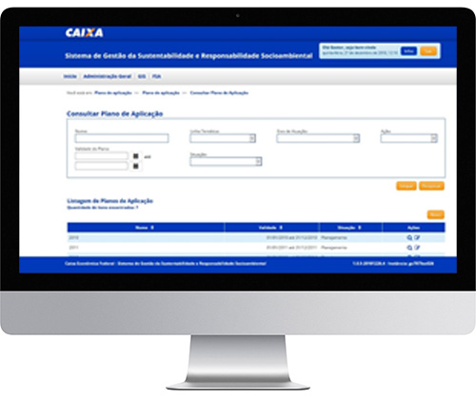
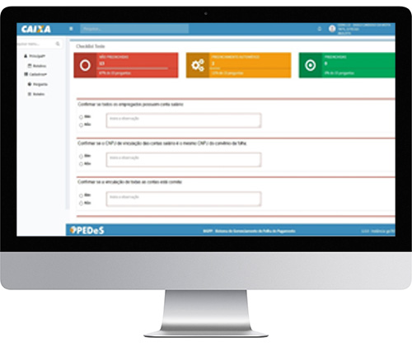
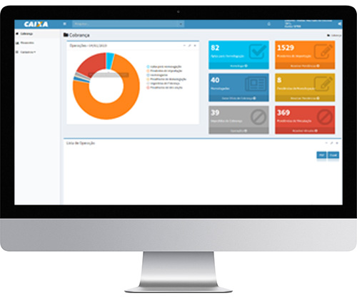
PEDeS Goiânia Outros Projetos...
SIFSA
Gestão da Sustentabilidade e
Responsabilidade Socioambiental
SIGFP
Sistema de Gerenciamento de
Folhas de Pagamento
SITRR
Sistema de Gestão de
Tarifas de Repasse
PRESI
Ganho de imagem com a melhoria da execução dos projetos que utilizam recursos do FSA. Redução de 2 toneladas em consumo de papéis.
VICLI
Acompanhamento de 80 folhas de pagamento, com movimentação de cerca R$ 20 bilhões.
OBS: MVP entregue em 2018 com acompanhamento de 15 folhas de pagamento, com movimentação de cerca de R$ 3,7 bilhões.
VIGOV
R$ 100 milhões por ano em tarifas.

Slide 12

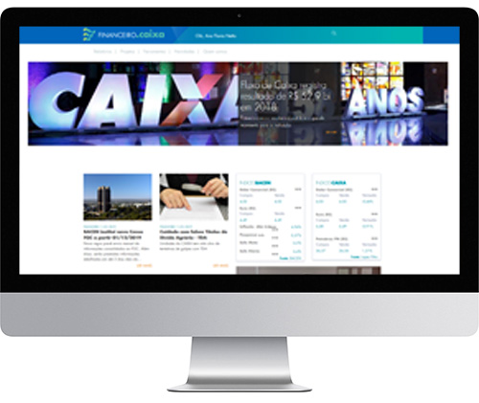
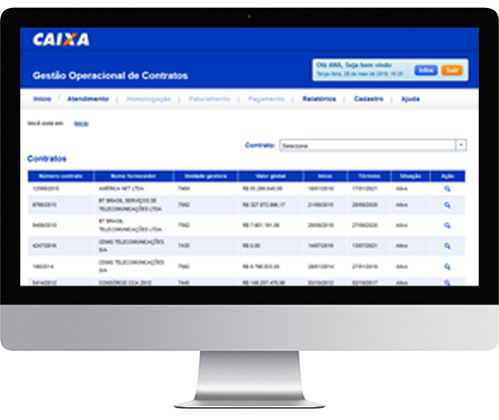
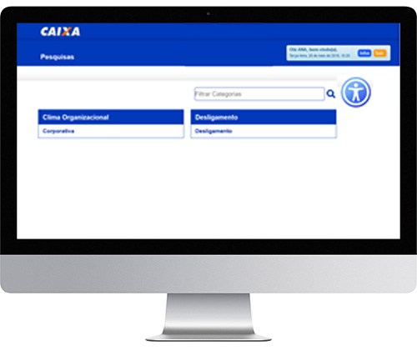
PEDeS Goiânia Outros Projetos...
SIPFI
Painel Financeiro
SISGT
Sistema de Gestão de Contratos de
Tecnologia da Informação
SIPCL
Sistema de Pesquisas da
CAIXA
VIFIC
Aumento do percentual de reversão de valores enviados em movimentações ilícitas ou erro operacional que se enquadrem na alçada da área financeira.
VITEC
Gestão dos contratos de TI com precificação, homologação e faturamento dos atendimentos de fornecedores da CAIXA, conforme as regras definidas em cada contrato.
OBS: Até MAI/2019 foram faturados R$ 465.290.175,17 pagos a fornecedores e aplicadas multas/descontos de R$ 32.114.733,27.
VIPES
Publicação de Pesquisas de todas as áreas interessadas da CAIXA e Controle de respostas pelo público-alvo selecionado.
.

Slide 13
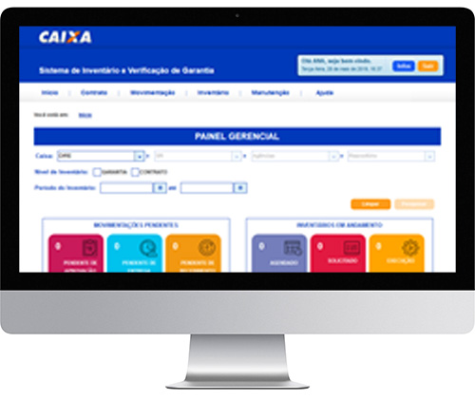
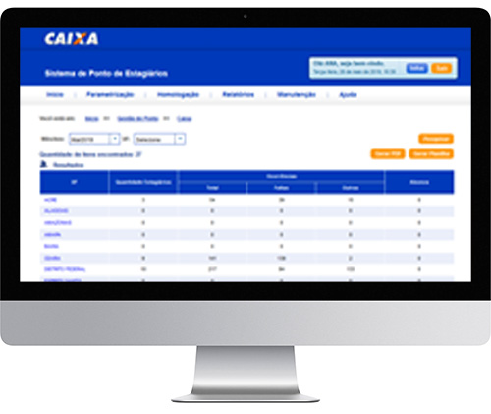
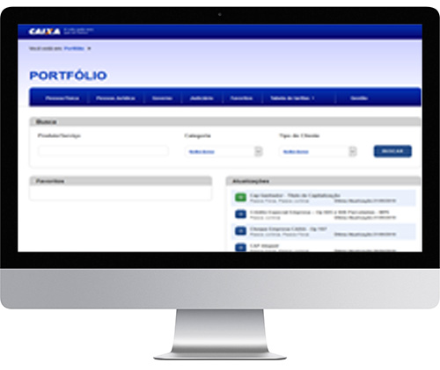
PEDeS Goiânia Outros Projetos...
SIIVG
Inventário e Verificação de
Garantias
SIEST
Sistema de Gestão de Estagiários
SINPC
Portfólio CAIXA
VILOP
Controle das Garantias Físicas sob guarda das unidades através da realização de Inventários semestrais e anuais conforme CR 467.
VIPES
Controle de Frequência e Recessos de Estagiários CAIXA atendendo a Lei do Estágio - Lei Nº 11.788/2008.
VIGOV
Consolidação de Informações úteis a comercialização de produtos da CAIXA.

Slide 14
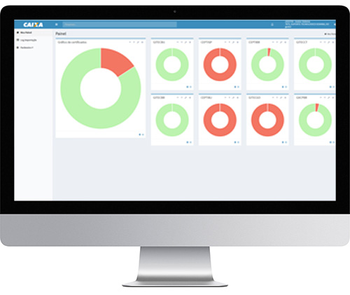
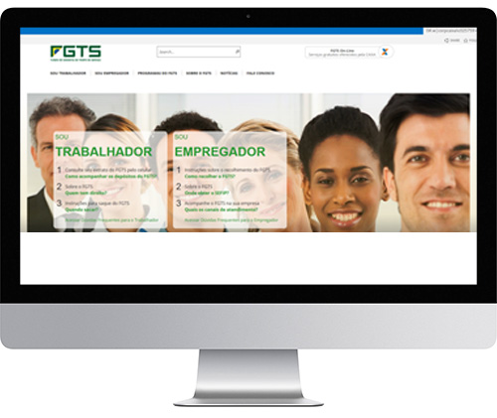
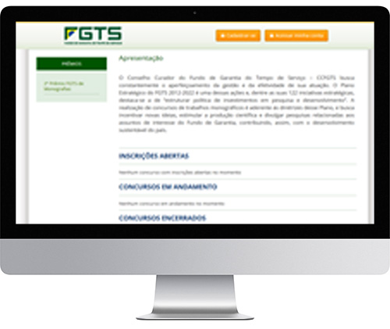
PEDeS Goiânia Outros Projetos...
SIICD
Sistema de Indicadores de
Certificados Digitais
SIFGP
Novo Portal FGTS
SICOM
Prêmio FGTS de Monografias
VILOP
Gestão do ciclo de vida e a substituição de certificados digitais utilizados nos sistemas e sites da CAIXA.
VIFUG
Portal desenvolvido para divulgação de orientações ao trabalhador e ao empregador sobre o FGTS.
VIFUG
Portal desenvolvido para inscrição e divulgação do andamento do Prêmio de Monografias do FGTS.

Slide 15






PEDeS Goiânia Outros Projetos...
SILIS
Envio de e-mail em massa para Investidores de Fundos da CAIXA.
VIART
SIANS
Informações do Saúde CAIXA.
VIPES
SICOM
Extratos do FNDE e do FUNDEB
VIFUG
SIETI
Gestão da Ética
VIPES
SICOS
Gestão da Coleta Seletiva
VILOG
SICIC
Gestão de Indicadores de Conformidade de Correspondentes Bancários
VILOP

Slide 16




PEDeS Goiânia Outros Projetos...
SIDEV
Sistema do Desenvolvedor CAIXA.
VITEC
SIEVT
Sistema de Eventos CAIXA.
VITEC
SICEP
Sistema de Controle do Parque de Equipamentos
VITEC
SIRST
Sistema de Gestão da
Reserva Técnica.
VITEC

Slide 17


